Slide 1

matriz swot

Slide 2




Antony Fernando Ribas Rocha Silva
Gabriele Xavier Ferreira
Matheus Henrique Santos e Silva
Thais Priscila Lopes
MATÉRIA: Administração Geral
ORIENTADOR: Luiz Fernando Tavares
GRADUAÇÃO: Tecnologia em Análise e Desenvolvimento de Sistemas

Slide 3
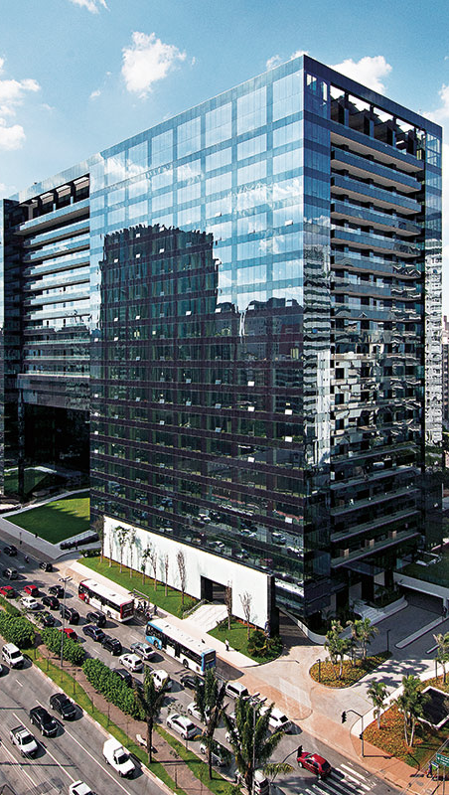


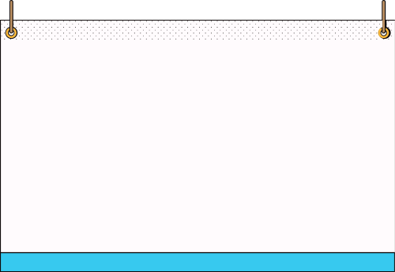

EMPRESA ESCOLHIDA:

Slide 4


O QUE É A BTG PACTUAL ?
BANKING AND TRADING GROUP PACTUAL É UM BANCO DE INVESTIMENTO BRASILEIRO, ESPECIALIZADO EM CAPITAL DE INVESTIMENTO E CAPITAL DE RISCO, ALÉM DA ADMINISTRAÇÃO DE FUNDOS DE INVESTIMENTO, DE GERENCIAMENTO DE PATRIMÔNIO, E DE ATIVOS GLOBAIS.

Slide 5
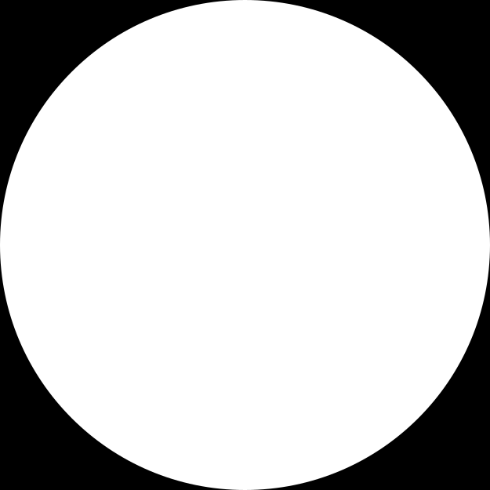
S
W
O
t
STRENGHTS
FORÇAS
WEAKNESSES
FRAQUEZAS
OPPORTUNITIES
OPORTUNIDADES
THREATS
AMEAÇAS

Slide 6
S
- é uma das marcas premium com maiores diferenciais no Brasil e na América Latina;
- gerou fortes e consistentes retornos de capital ao longo dos anos;
- conta com um grupo de profissionais com forte reputação nos mercado financeiro;
- diversificou suas operações e fontes de receitas de forma a reforçar os relacionamentos que mantém com seus clientes.
STRENGHTS
FORÇAS

Slide 7
W
Preocupações dos trabalhadores sobre automação
Alto poder de negociação de parceiros de canal no setor de Serviços Financeiros Misc.
Custos de juros
Alinhando vendas com marketing
Altos custos operacionais
Lento para aproveitar novos canais de comunicação
Necessidade de maior diversidade
WEAKNESSES
FRAQUEZAS

Slide 8
O
- Marketing e Publicidade ajudou a empresa a melhorar suas vendas e sucesso
- Tecnologias para ter mais produtividade
- Criação do Inteli - Instituto de Tecnologia e Liderança
OPPORTUNITIES
OPORTUNIDADES

Slide 9
t
- Riscos na reputação;
BTG Pactual em 2015
- Impacto macroeconômico nas atividades de investimento;
Exemplo: taxas de juros
- Mudanças regulatórias: regulamentos ambientais, sociais e de governança;
Lei nº 13.709/2018: Lei Geral de Proteção de Dados
- Concorrência dos bancos digitais;
- Interrupção e a ascensão das fintechs.
Exemplo: C6 Bank, Pic Pay e Creditas
THREATS
AMEAÇAS

Slide 10

PERGUNTAS ?

Slide 11

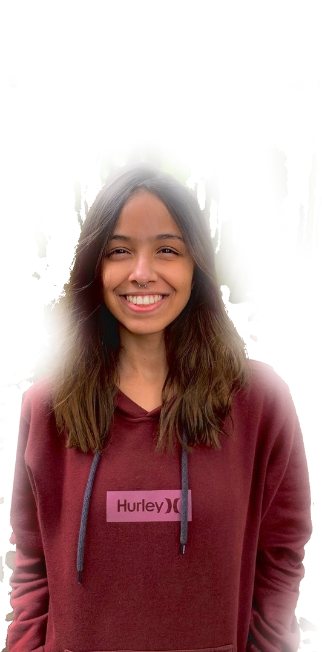

Deixei de comemorar meu aniversário para apresentar o trabalho de Administração Geral
Espero que ao menos você tenha gostado da apresentação KSKS

Slide 12
Obrigado pela Atenção

